Slide 1
TRƯỜNG TIỂU HỌC PHÚC LỢI
TIẾNG VIỆT

Slide 2

01

Slide 3


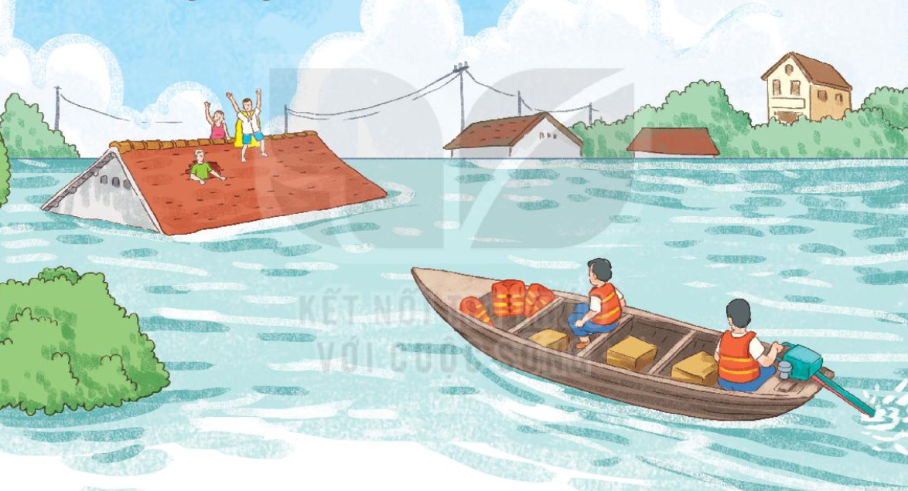









Slide 4
TIẾT 3

Slide 5
5
Chọn từ ngữ để hoàn thiện câu và viết câu vào vở.
giật mình
nhanh trí
cảm động
giúp nhau
cứu
a. Nam nghĩ ngay ra lời giải cho câu đố.
(…)
b. Ông kể cho em nghe một câu chuyện .
(…)

Slide 6

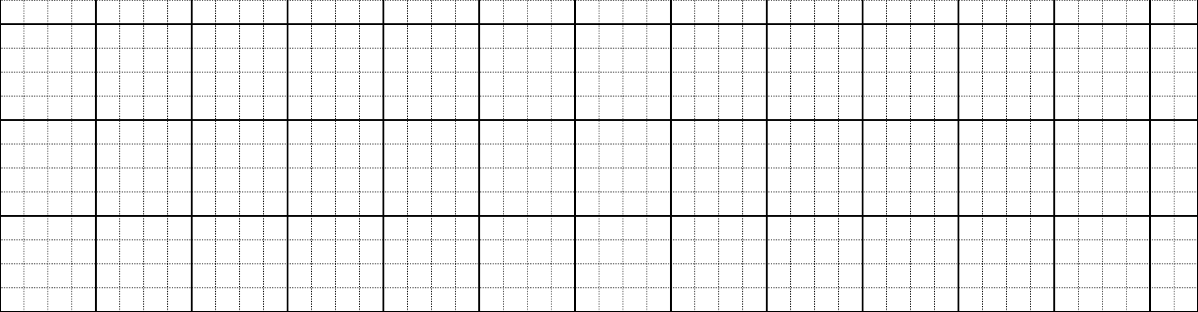

VIẾT
Lùi 1 ô
a. Nam ηaζ Ǉrí wθĩ wgay ǟa lƟ
giải εo câu đố.
Lùi 1 ô
b. Ông ΓϜ εo em wΉ; jŎ câu εuΐİn
cảm đųg.

Slide 7
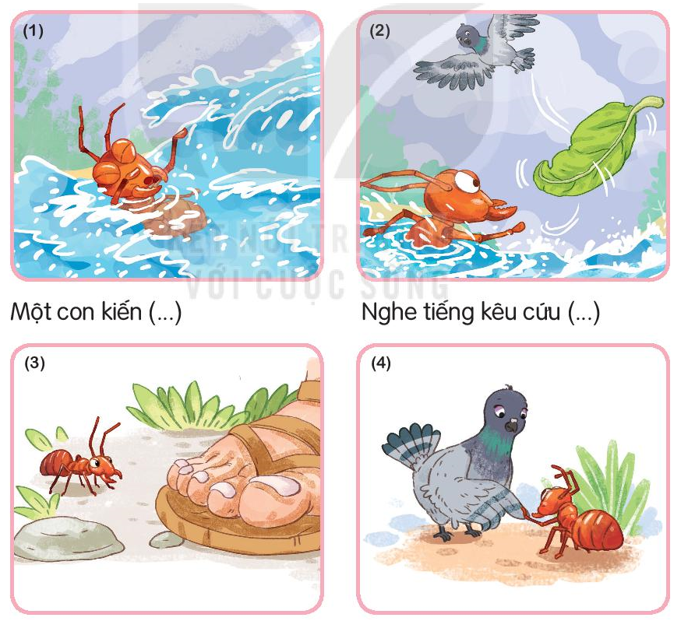
6
Kể lại câu chuyện Kiến và chim bồ câu

Slide 8
TRANH 1
Một con kiến (…)
Notes:
Một con kiến không may bị rơi xuống nước. Nó vùng vẫy và la lên:
-Cứu tôi với, cứu tôi với!

Slide 9
TRANH 2
Nghe tiếng kêu cứu (…)
Notes:
Nghe tiếng kêu cứu của kiến, bồ câu nhanh trí nhặt một chiếc lá thả xuống nước. Kiến bám vào chiếc lá và leo lên được bờ.

Slide 10
TRANH 3
Một hôm kiến thấy
(…)
Notes:
Một hôm kiến thấy người thợ săn đang ngắm bắn bồ câu. Ngay lập tức, nó bò đến, cắn vào chân anh ta. Người thợ săn giật mình. Bồ câu thấy động liền bay đi.

Slide 11
TRANH 4
Bồ câu tìm đến chỗ kiến (…)
Notes:
Bồ câu tìm đến chỗ kiến cảm động nói:
- Cảm ơn cậu đã cứu tớ.
Kiến đáp:
- Cậu cũng giúp tớ thoát chết mà.
Cả hai đều rất vui vì đã giúp nhau.

Slide 12
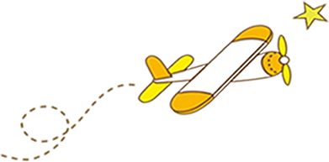

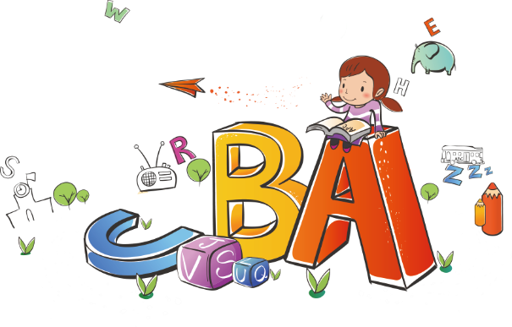
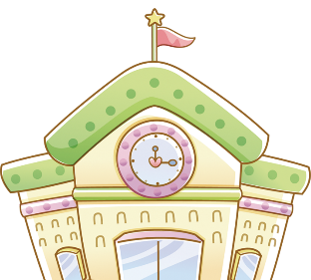
TIÊU CHÍ KỂ CHUYỆN
Kể đúng, đủ nội dung
Diễn đạt rõ ràng, mạch lạc
Có cử chỉ, điệu bộ phù hợp, giọng kể thể hiện cảm xúc,…

Slide 13
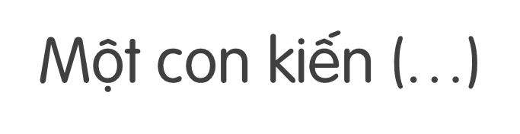
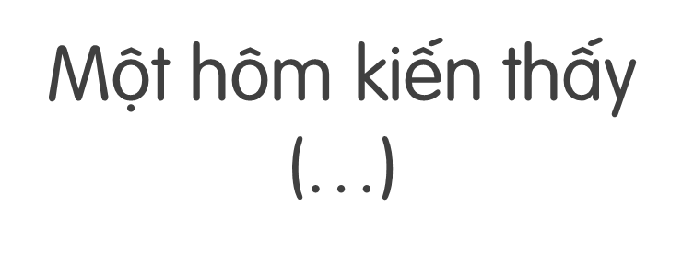
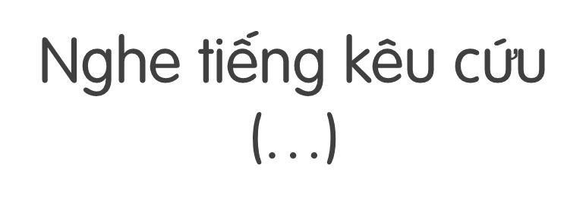
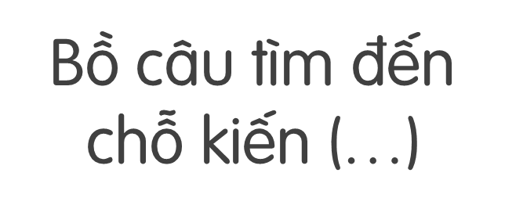
6
Kể lại câu chuyện Kiến và chim bồ câu

Slide 14
TIẾT 4

Slide 15
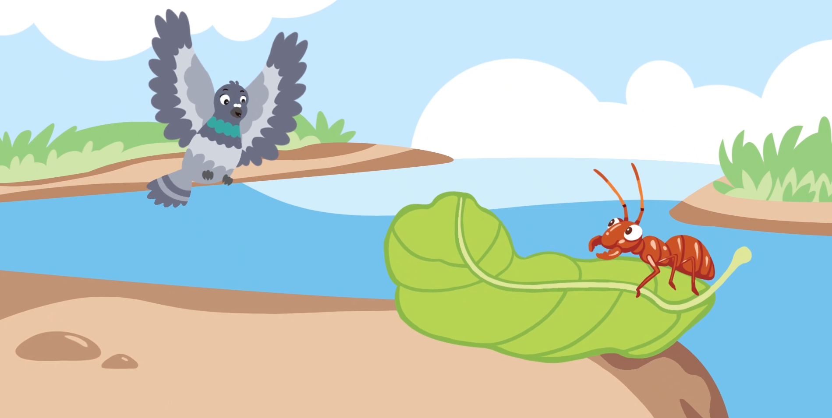
7
NGHE VIẾT
Nghe tiếng kêu cứu của kiến, bồ câu nhanh trí nhặt chiếc lá thả xuống nước. Kiến bám vào chiếc lá và leo được lên bờ.

Slide 16
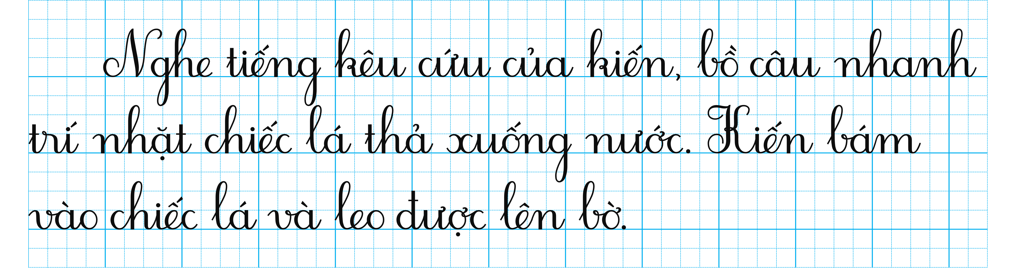
7
NGHE VIẾT
Lùi 1 ô

Slide 17
8
Tìm trong hoặc ngoài bài đọc Kiến và chim bồ câu từ ngữ có tiếng chứa vần ăn, ăng, oat, oăt.
ăn
ăng
oat
oăt

Slide 18
8
Tìm trong hoặc ngoài bài đọc Kiến và chim bồ câu từ ngữ có tiếng chứa vần ăn, ăng, oat, oăt.
săn
ăn
cắn
Notes:
Vần ăn Trong bài: săn, cắn Ngoài bài: bắn (súng), (cái) chăn, khăn (tay), (con) trăn, lăn (tròn), (củ) sắn), (bài) văn…

Slide 19
8
Tìm trong hoặc ngoài bài đọc Kiến và chim bồ câu từ ngữ có tiếng chứa vần ăn, ăng, oat, oăt.
mặt trăng
ăng
…
Notes:
Vần ăng Trong bài: Ngoài bài: (mặt) trăng, (chị) Hằng, băng (y tế), lăng (Bác Hồ), căng thẳng…

Slide 20
8
Tìm trong hoặc ngoài bài đọc Kiến và chim bồ câu từ ngữ có tiếng chứa vần ăn, ăng, oat, oăt.
thoát
oat
…
Notes:
Vần oat Trong bài: thoát Ngoài bài: hoạt (hình), (trốn) thoát, (lục) soát…

Slide 21
8
Tìm trong hoặc ngoài bài đọc Kiến và chim bồ câu từ ngữ có tiếng chứa vần ăn, ăng, oat, oăt.
nhọn hoắt
oăt
…
Notes:
Vần oăt Trong bài: Ngoài bài: (nhọn) hoắt, loắt choắt…

Slide 22
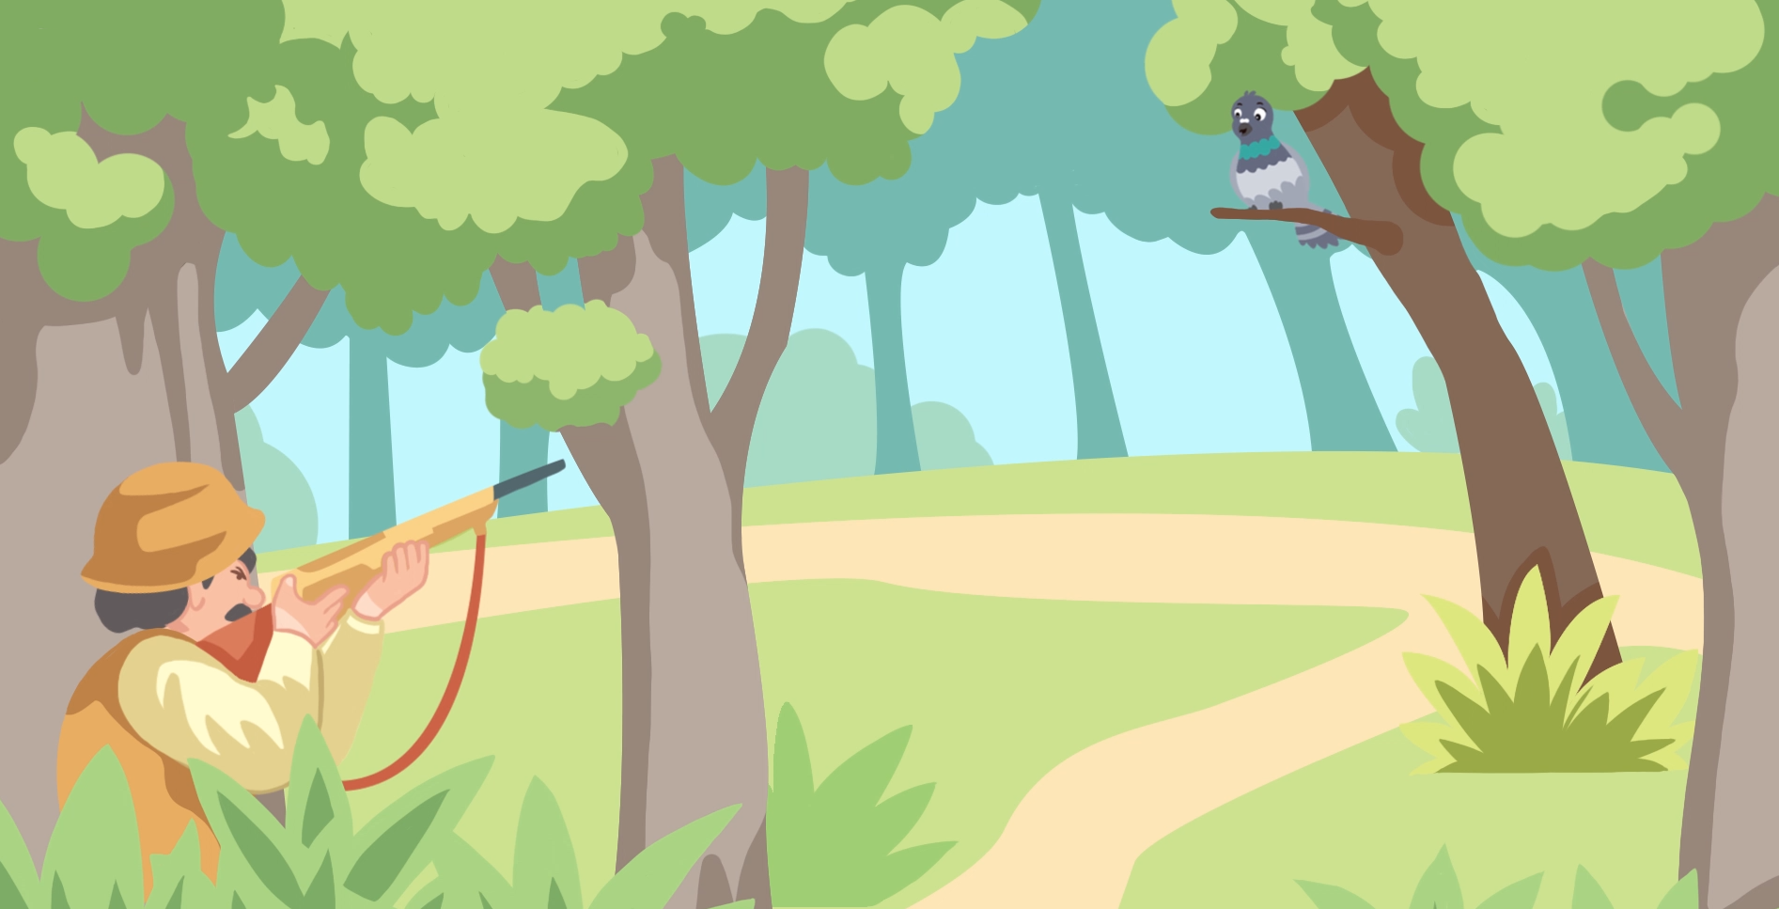
9
Quan sát tranh và dùng từ ngữ trong khung để nói: Việc làm của người thợ săn là đúng hay sai? Vì sao?
người thợ săn
bắn chim
Notes:
Hành động của người thợ săn là sai. Vì bắn chim là hành động giết hại chú chim bé nhỏ, vô tội và phá hoại thiên nhiên.

Slide 23
HOẠT ĐỘNG TIẾP NỐI

Slide 24



Đọc đoạn 1 bài “Kiến và chim bồ câu”
Trả lời câu hỏi: Kiến bị đã gặp tai nạn gì?
Notes:
Đọc trước – tranh hiện sau

Slide 25
Trả lời câu hỏi: Bồ câu đã làm gì để cứu kiến?

Slide 26
Đọc đoạn 2 bài “Kiến và chim bồ câu”
Trả lời câu hỏi: Kiến đã làm gì để cứu chim bồ câu?

Slide 27
Trả lời câu hỏi: Qua bài tập đọc, em học được điều gì?
Notes:
Câu hỏi k chữ, chỉ có âm thanh
Hình ảnh. Âm thanh đồng bộ

